Slide 1
AUDIT SÉCURITÉ & GOUVERNANCE
HealthPredictAI
Application d'authentification sécurisée
Sécurisation, Audit et Gouvernance des données
Soutenance finale — Juin 2026
Notes:
Slide 1 — Introduction. Application Flask d'authentification avec PostgreSQL, déployée avec Docker. Objectif : sécuriser, auditer, gouverner.

Slide 2
Contexte du projet
L'application manipule des informations médicales et des profils utilisateurs
Les données de santé font partie des données sensibles au sens du RGPD
Une fuite de ces données ou un accès non autoris
De concevoir, sécuriser, auditer et administrer une infrastructure web médicale complète et conforme aux exigences de cybersécurité actuelles.
Notes:
Slide 2 — Rappel du contexte. 3 TP : vulnérable → sécurisé → audit.

Slide 3
Architecture
Stack technique
Données traitées
Périmètre
Flask (Python)
PostgreSQL
Docker Compose
Grafana + Loki + Prometheus
Identifiants utilisateurs
Mots de passe (hashés)
Adresses email
4 TP successifs
Jour 2 : vulnérable
Jour 3 : sécurisé
Jour 4 : audit & gouvernance
Notes:
Slide 2 — Rappel du contexte. 3 TP : vulnérable → sécurisé → audit.

Slide 4
Cartographie des données
Champ | Type | Sensibilité | Protection
id | SERIAL (entier) | Faible | Aucune nécessaire
username | VARCHAR(50) | Moyenne | Requête préparée
password | VARCHAR(255) | 🔴 Critique | Hachage bcrypt (rounds=12)
email | VARCHAR(100) | 🟠 Haute (DCP) | Stockage en clair — à chiffrer
logs connexion | Fichier app.log | Moyenne | Collecte Loki, rétention 90j
Notes:
Slide 2 — Rappel du contexte. 3 TP : vulnérable → sécurisé → audit.

Slide 5
Avancemene — Avant / Après sécurisation
Jour 2 — Vulnérable
Jour 3 — Sécurisé
Injection SQL
Concaténation directe → bypass total
Requêtes préparées → injection impossible
Mots de passe
Stockés en clair (admin123)
Hachés bcrypt rounds=12 + sel aléatoire
Journalisation
print() non structuré
logging Python + Loki + Grafana
Brute force
Notes:
Slide 9 — Comparaison avant/après. Insister sur la ligne brute force : lacune résiduelle principale.

Slide 6
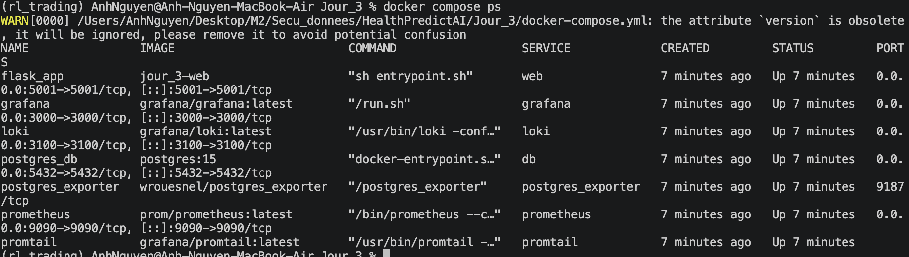
Infrastructure — Tous les services opérationnels
✅ Flask :5001
✅ Grafana :3000
✅ Prometheus :9090
✅ Loki :3100
✅ PostgreSQL :5432
✅ Promtail
Notes:
Slide 3 — Tous les conteneurs sont UP. Montrer la capture docker compose ps.

Slide 7
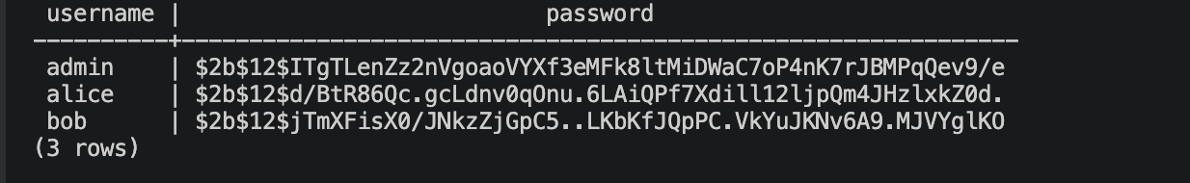
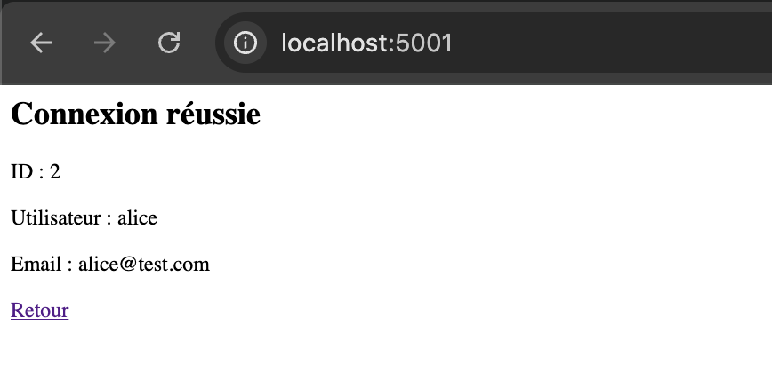
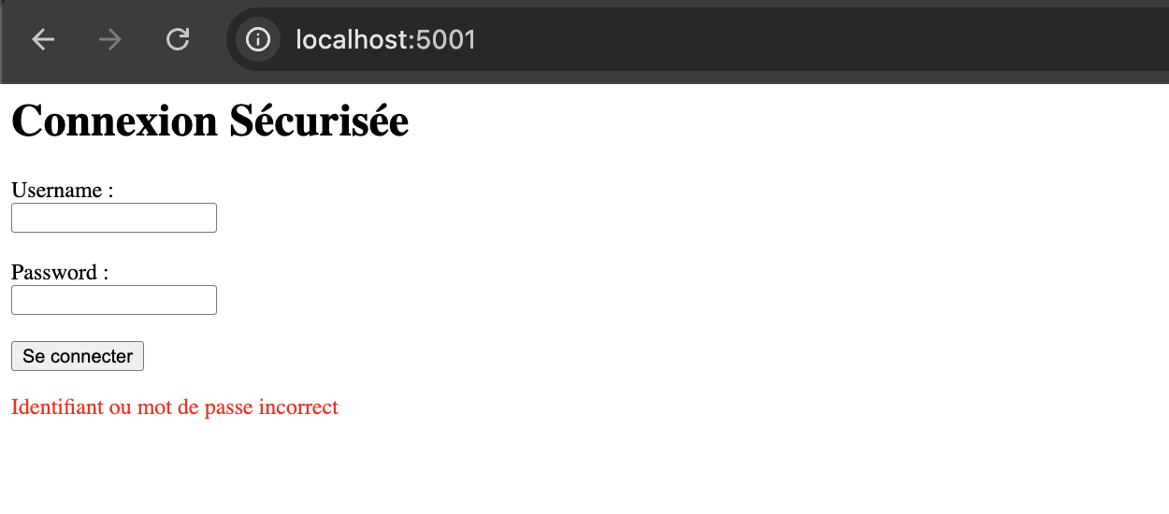
Mesures de sécurité — Preuves visuelles
Mots de passe hashés bcrypt en base PostgreSQL
Authentification nominale
$2b$12$... → algorithme bcrypt, rounds=12, sel aléatoire intégré
Échec — mauvais mot de passe
Notes:
Slide 4 — Preuves visuelles : mots de passe stockés sous forme de hash bcrypt (jamais en clair), connexion réussie avec alice/alice123, et message d'erreur pour mauvais mot de passe.

Slide 8
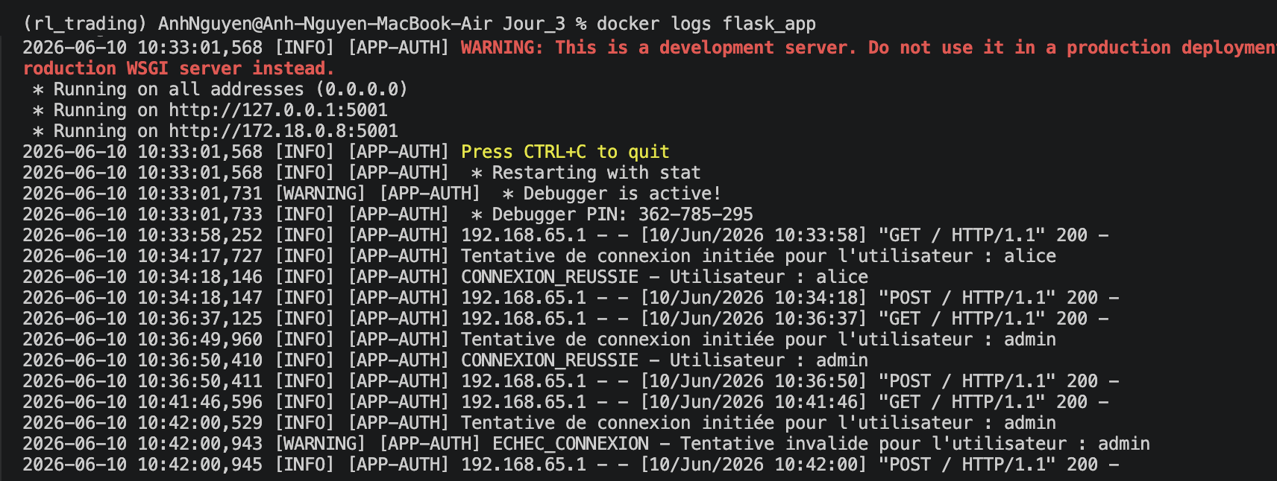
Audit — Logs Flask avec timestamps
CONNEXION_REUSSIE — alice, admin
ECHEC_CONNEXION — tentative invalide
Tentative initiée — chaque login tracé
Notes:
Slide 5 — Logs Flask : chaque connexion est tracée avec horodatage précis. On voit CONNEXION_REUSSIE pour alice et admin, ECHEC_CONNEXION pour une tentative invalide.

Slide 9
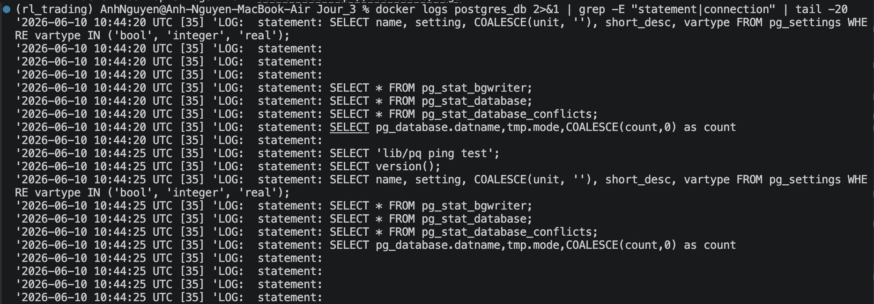
Audit — Requêtes SQL exécutées (PostgreSQL)
Observation clé : Les requêtes loguées sont uniquement des SELECT sur pg_stat_* (métriques postgres_exporter) et aucune tentative d'injection SQL dans les logs — preuve que les requêtes préparées bloquent les attaques avant qu'elles atteignent PostgreSQL.
Notes:
Slide 6 — Logs PostgreSQL : on voit les requêtes de monitoring du postgres_exporter. Aucune injection SQL visible car les requêtes préparées neutralisent l'attaque au niveau applicatif.

Slide 10
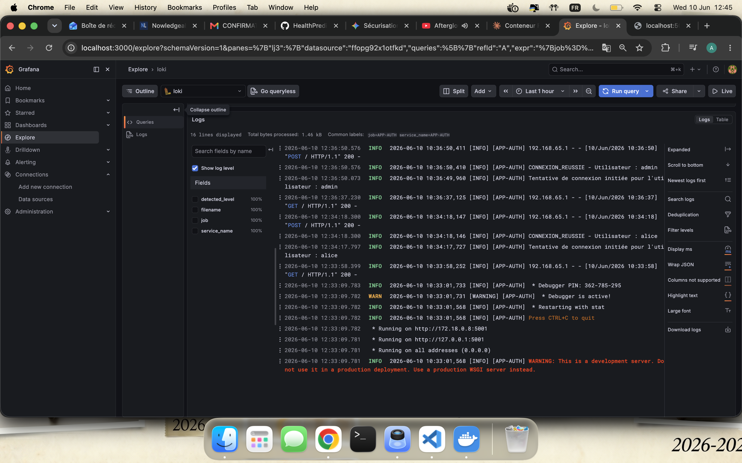
Supervision — Logs temps réel dans Grafana/Loki
Query Loki : {job="APP-AUTH"} → 16 lignes collectées en temps réel
Notes:
Slide 7 — Grafana Loki : la pipeline Flask → Promtail → Loki → Grafana fonctionne. On voit CONNEXION_REUSSIE pour alice et admin avec horodatage.

Slide 11
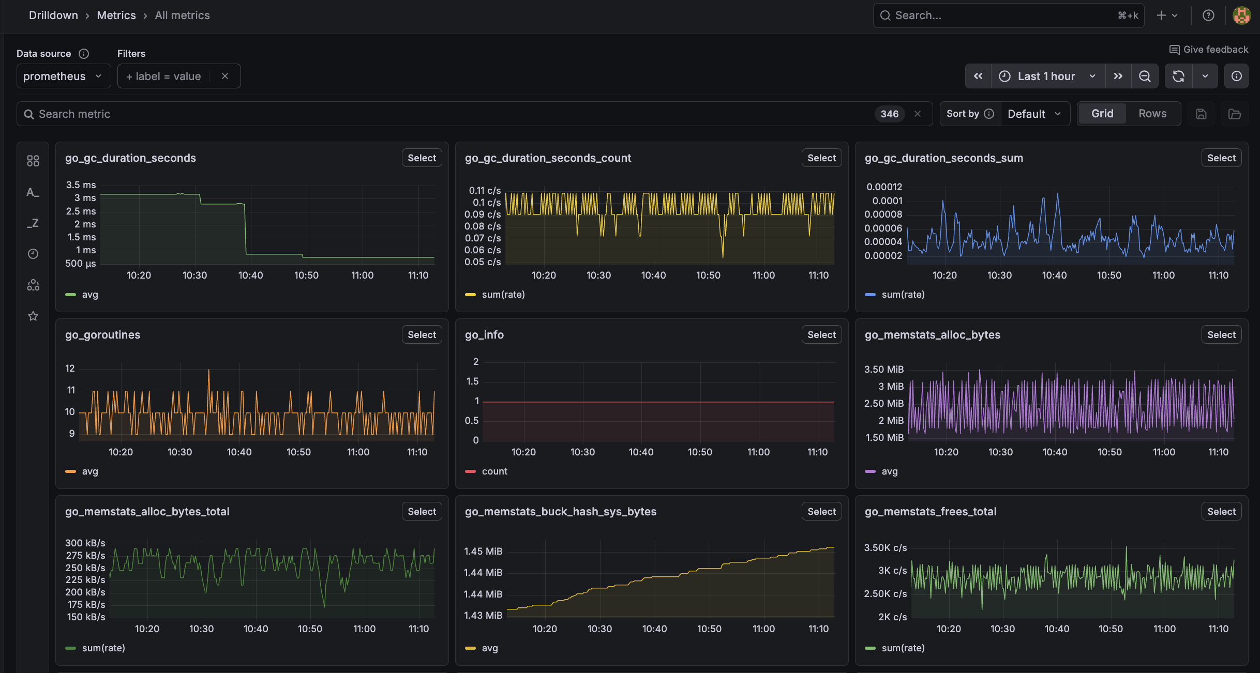
Supervision — Prometheus
Notes:
Slide 8 — Prometheus collecte bien les métriques PostgreSQL via postgres_exporter. Target state = UP, scrape toutes les ~3 secondes.

Slide 12
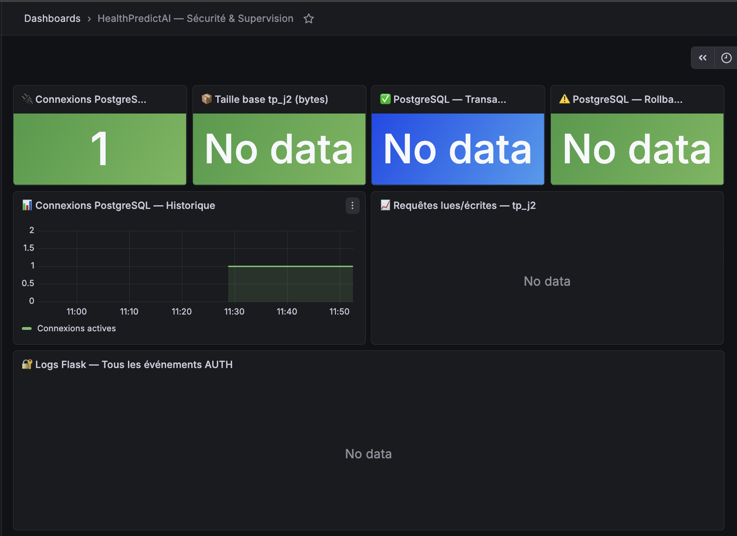
Supervision — Prometheus
Notes:
Slide 8 — Prometheus collecte bien les métriques PostgreSQL via postgres_exporter. Target state = UP, scrape toutes les ~3 secondes.

Slide 13
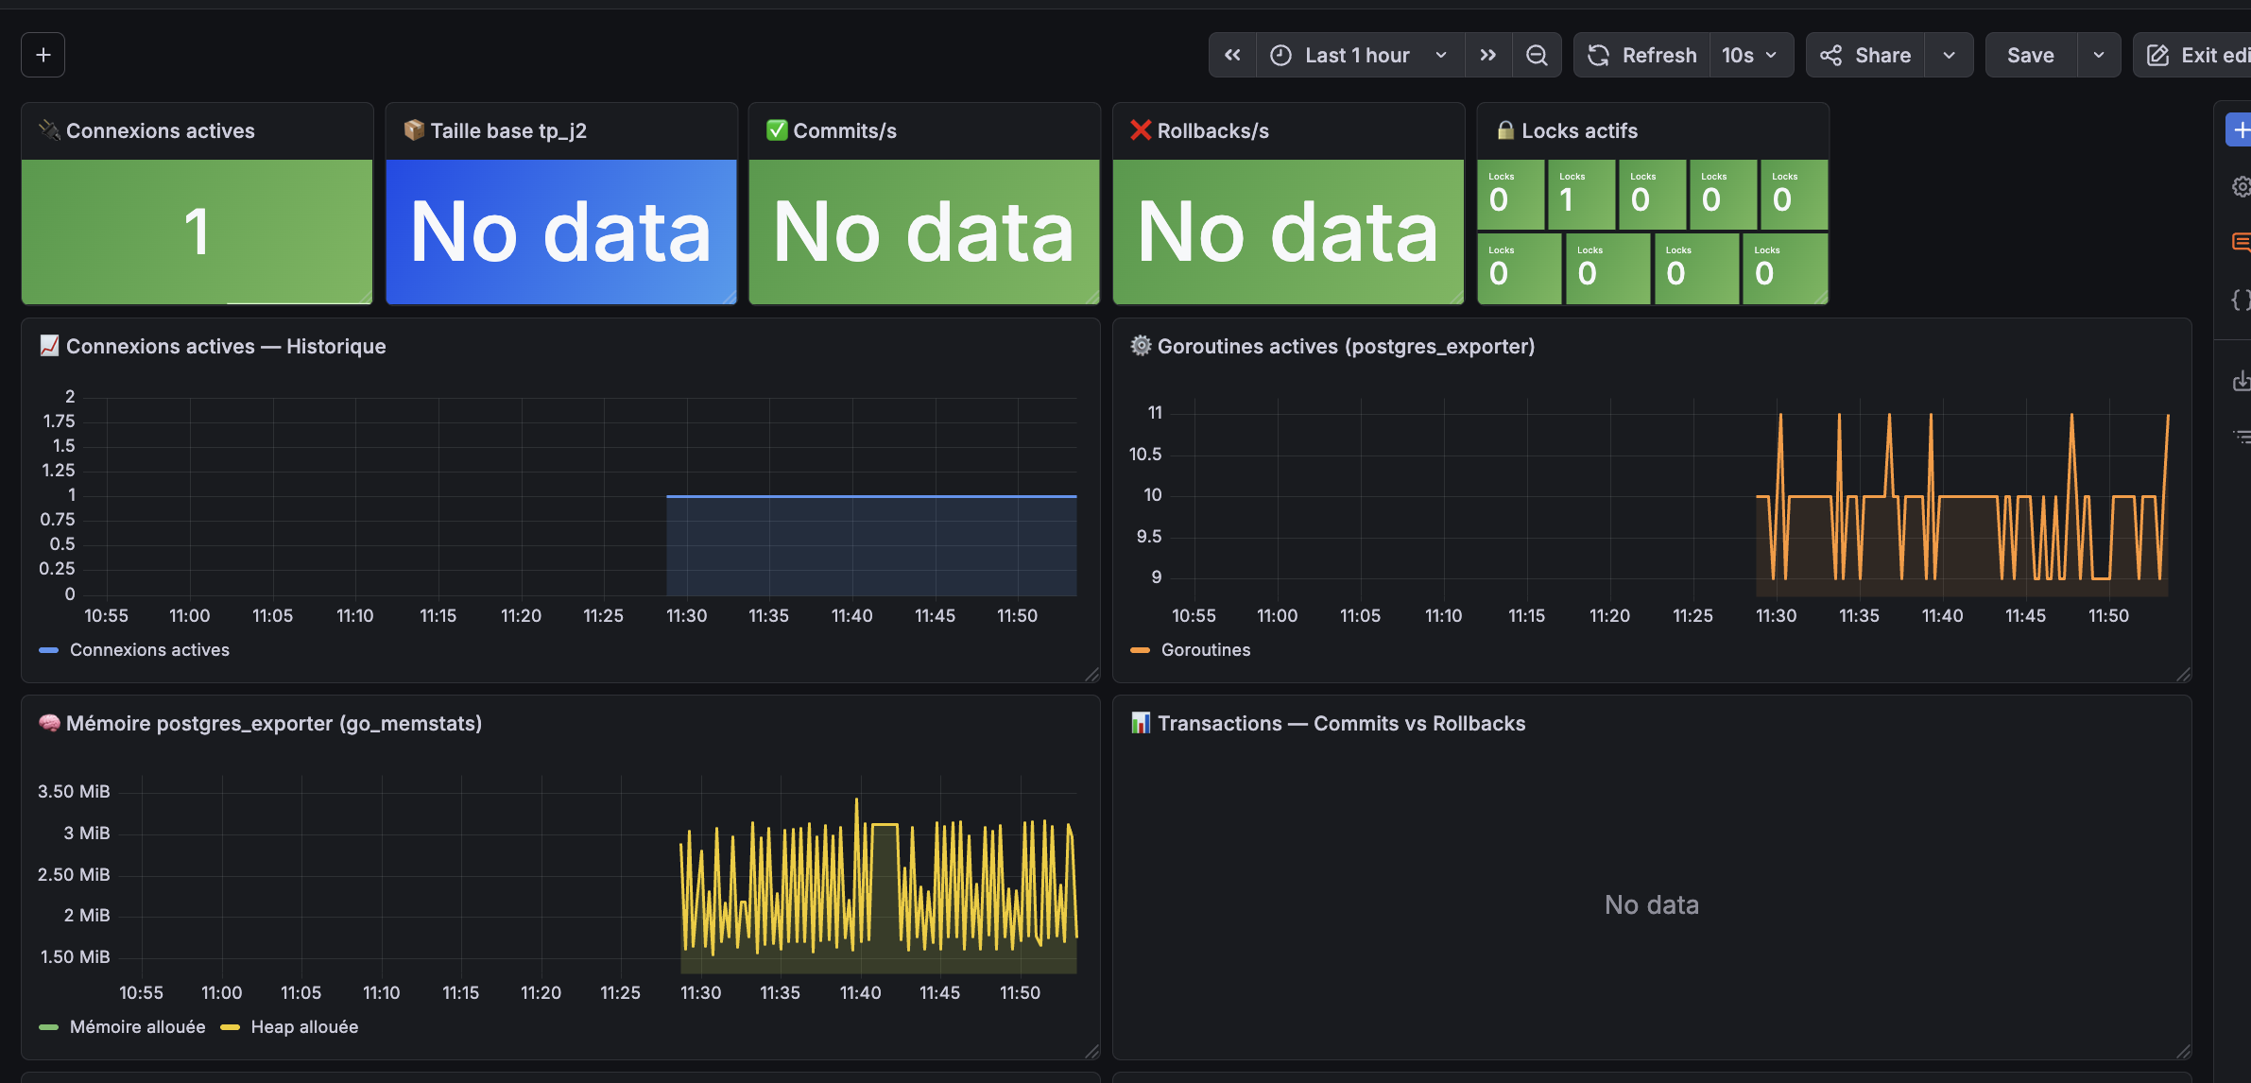
Supervision — PostgreSQL Métriques
Notes:
Slide 8 — Prometheus collecte bien les métriques PostgreSQL via postgres_exporter. Target state = UP, scrape toutes les ~3 secondes.

Slide 14
Analyse de conformité RGPD
✅ Minimisation des données
❌ Droit à l'effacement
Seuls 4 champs collectés (id, username, password, email)
Aucun endpoint de suppression de compte
✅ Sécurité des données
❌ Notification de violation
Hachage bcrypt irréversible pour les mots de passe
Aucune procédure de notification CNIL définie
⚠️ Consentement éclairé
⚠️ Durée de conservation
Aucune page de consentement ni mentions légales
Aucune politique de purge des comptes inactifs
Notes:
Slide 4 — RGPD. 2 points conformes, 2 en avertissement, 2 non conformes. Insister sur la nécessité d'implémenter le droit à l'effacement et une procédure de notification en cas de violation.

Slide 15
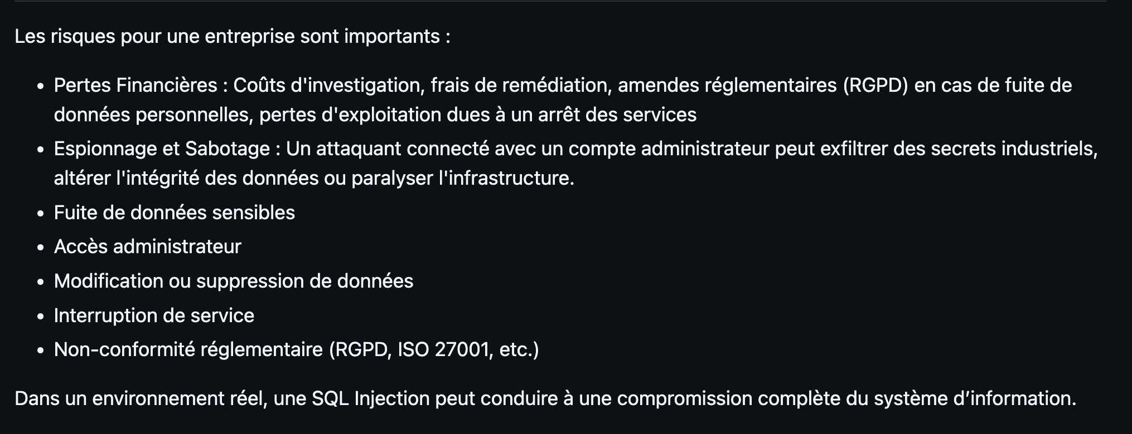
Risque pour une entreprise
Notes:
Slide 4 — RGPD. 2 points conformes, 2 en avertissement, 2 non conformes. Insister sur la nécessité d'implémenter le droit à l'effacement et une procédure de notification en cas de violation.

Slide 16
Gouvernance des données
Data Owner
Décide de l'usage des données, valide les traitements
Data Steward
Garant qualité et cohérence, maintient la documentation
RSSI
Définit la politique de sécurité, gère les incidents
DPO
Conformité RGPD, point de contact CNIL, registre traitements
Règles clés : minimisation • durée de conservation • chiffrement DCP • traçabilité • droit à l'effacement
Notes:
Slide 10 — Gouvernance. Sans rôles définis, les mesures techniques restent insuffisantes.

Slide 17
Stratégie de sauvegarde & restauration
Stratégie 3-2-1 : 3 copies • 2 supports différents • 1 copie hors site
Type | Fréquence | Rétention | Commande
Sauvegarde complète | Quotidienne | 30 jours | pg_dump -U admin tp_j2
Sauvegarde hebdo | Dimanche | 3 mois | pg_dump + archive tar.gz
Sauvegarde mensuelle | 1er du mois | 1 an | pg_basebackup -Ft -z
Logs applicatifs | Continue (Loki) | 90 jours | Rétention Loki config
Restauration : docker compose stop web → psql restore → docker compose start web → test connexion
Notes:
Slide 11 — Sauvegarde. RPO = perte max acceptable = 24h. RTO = délai remise en service < 1h. Tester les sauvegardes mensuellement.

Slide 18
Recommandations & feuille de route
Court terme
Immédiat
Moyen terme
1 — 3 mois
Long terme
3 — 6 mois
Externaliser secrets → .env
Rate limiting Flask-Limiter
Logger IP source requêtes
Désactiver debug=True
HTTPS via Nginx + TLS
Flask-Login + sessions sécurisées
Endpoints RGPD (effacement)
Alertes Grafana automatiques
Pentest par tiers
Chiffrement email au repos
WAF applicatif
Certification RGPD + PRA
Merci pour votre attention — Questions ?
Notes:
Slide 12 — Conclusion. Message clé : sécurité = processus continu. Mesures techniques nécessaires mais insuffisantes sans gouvernance et audit régulier.

